Slide 1
Tape art

Slide 2
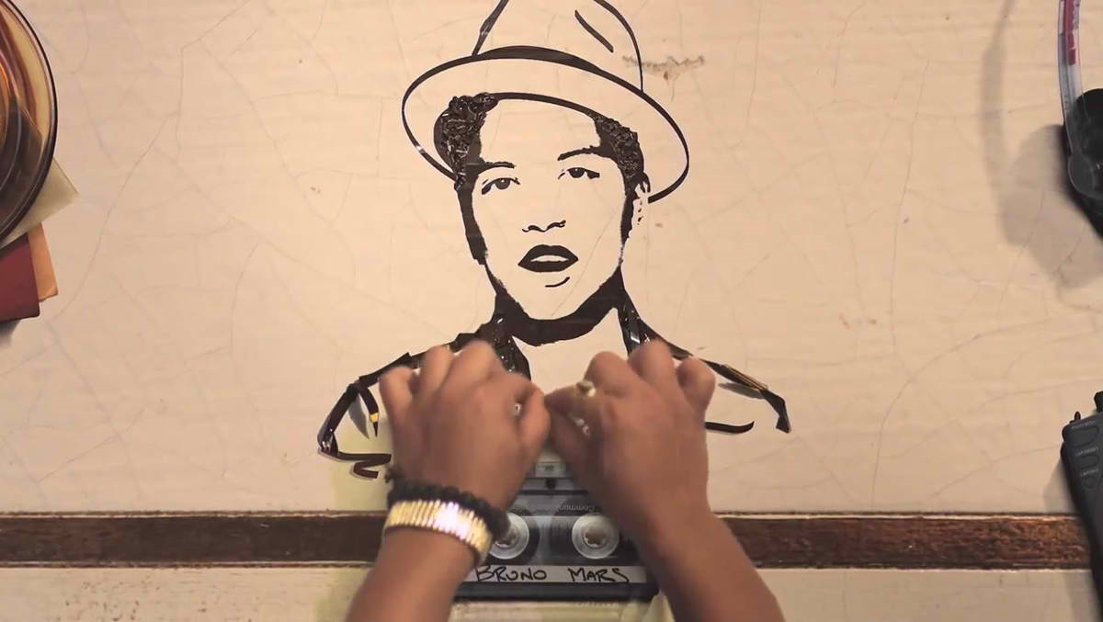
Wat is tape art?
http://www.youtube.com/watch?v=LjhCEhWiKXk

Slide 3
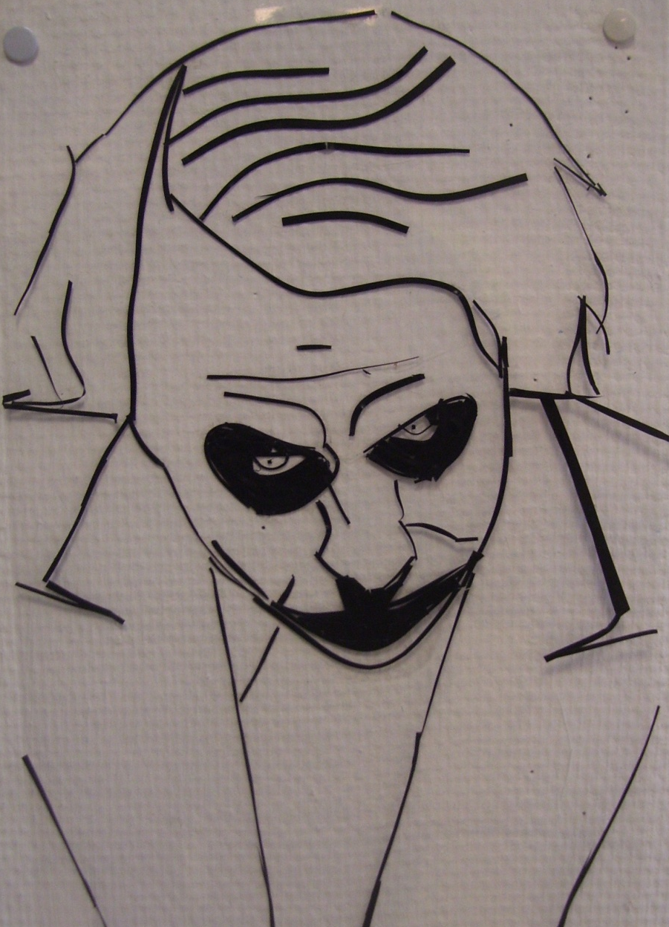
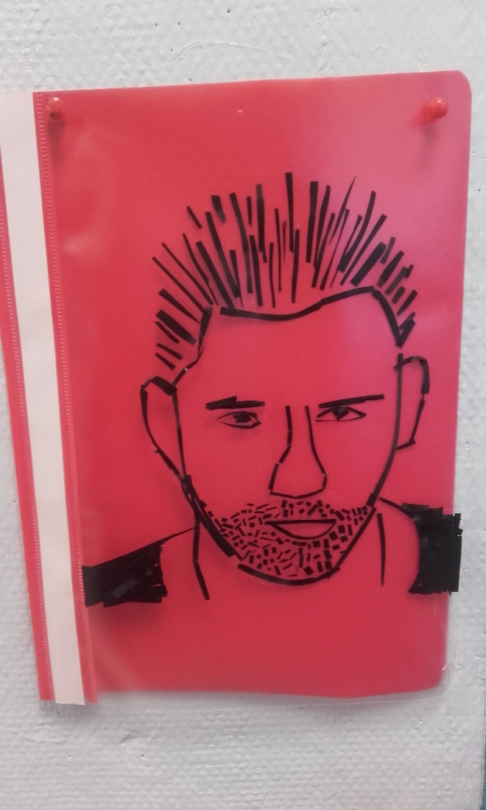
Popsterren
Dimitri Vegas
Ariana Grande
The joker
Notes:
Iedereen heeft wel een eigen voorkeur of eigen genre (rock – pop – metal - …) van muziek en daar gaan wij vandaag iets mee doen!
We gaan jullie favoriete muziekartiest maken met tape!

Slide 4
Toptips
Wat leren we vandaag?
Verschillende technieken gebruiken
Contouren duidelijk accentueren
Dikke en dunne stroken tape gebruiken
Voorzichtig met materiaal omgaan
Notes:
Verwijzen naar de doelen!

Slide 5
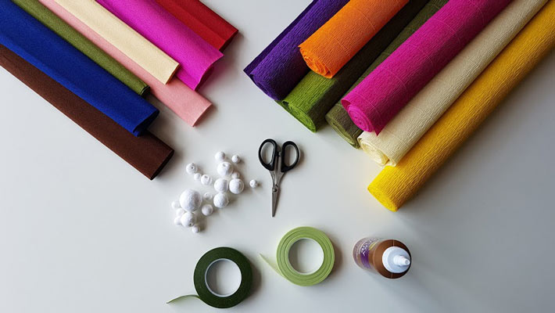
Wat heb je nodig?
Zwarte tape
Schaar
Foto
Plastieken mapje

Slide 6
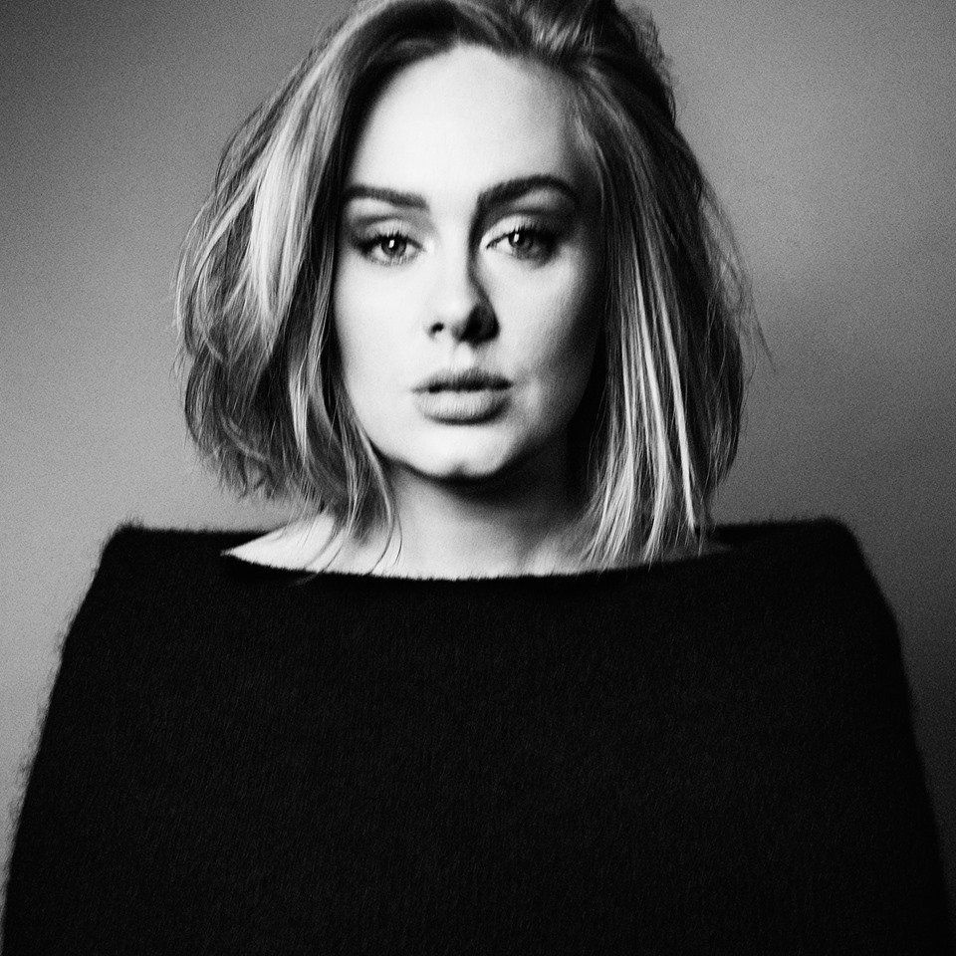
Zelf tape art maken
Bestudering gezicht:
Wat valt op aan de foto?
Wat zijn de specifieke kenmerken van je popster?
Waar zijn de contouren duidelijk?
Hoe kijkt de persoon? (vooraanzicht, zijaanzicht,…)

Slide 7
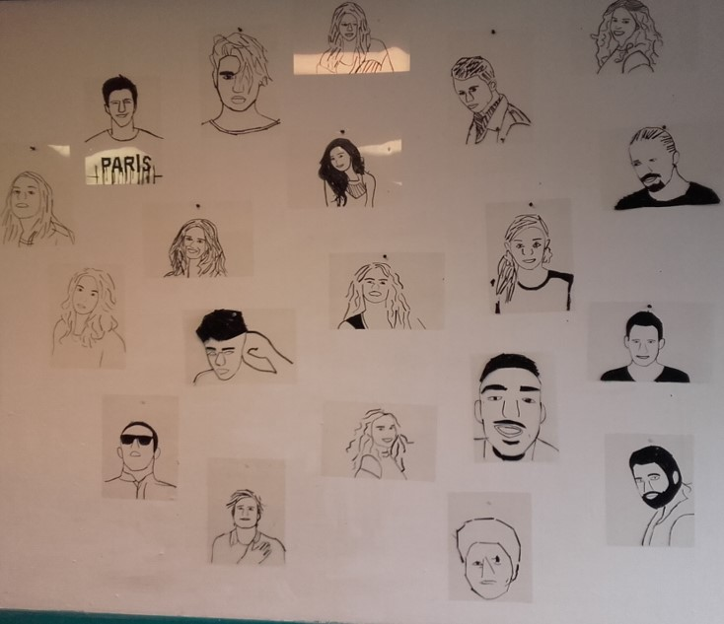
Aan de slag!
Steek je foto in je mapje
Knip hele fijne stroken van jullie tape
Bij grote zwarte vlakken → grote vlakke tape
Volg met de fijne strookjes de contouren van jullie foto (bv. kaak, ogen,…)

Slide 8
Reflectie
Heb ik verschillende technieken gebruikt?
Heb ik de contouren duidelijk gemaakt?
Heb ik dikke en dunne stroken tape gebruikt?
Ben ik voorzichtig geweest?

